Slide 1

январь
ОТЧЁТ
О ДЕЯТЕЛЬНОСТИ Историко – краеведческого музея МАОУ «СОШ №3»г.Нурлат РТ
за 2022 – 24
учебные годы
июнь
март
август
октябрь
сентябрь
май

Slide 2
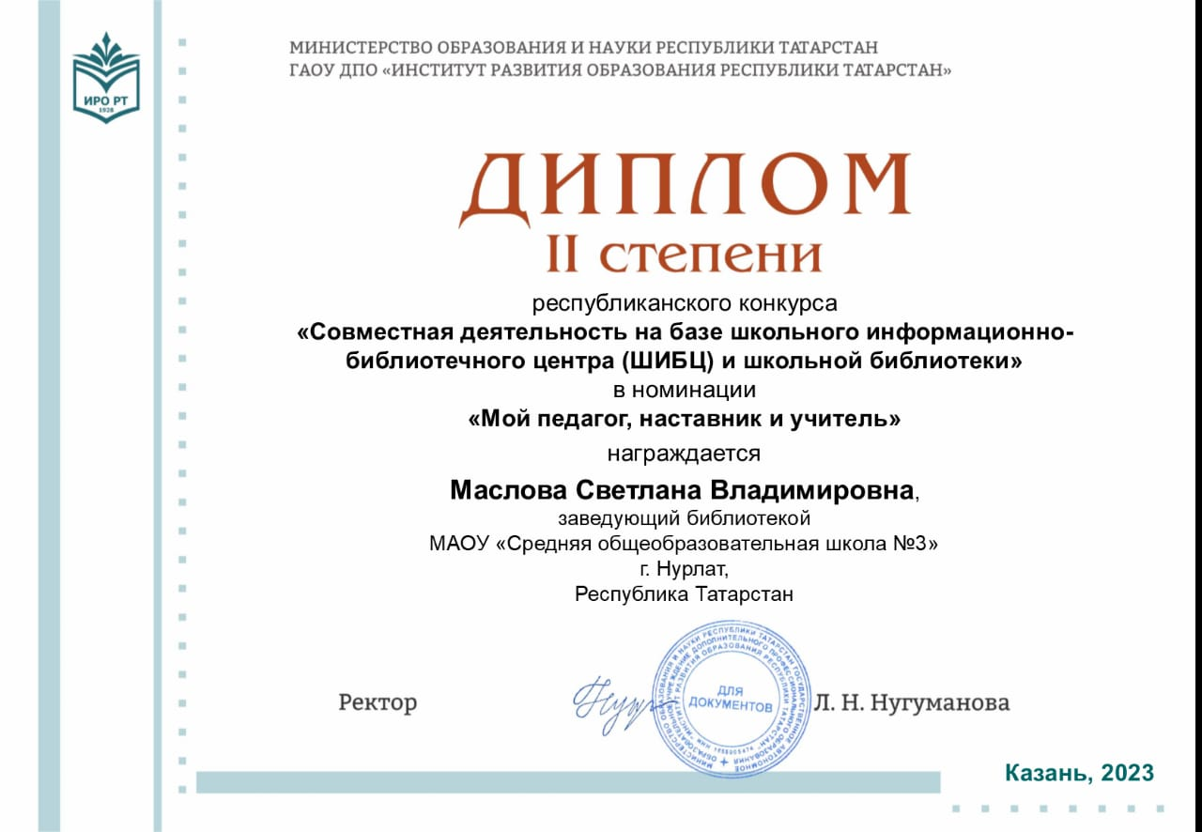
Деятельность Историко – краеведческого музея МАОУ «СОШ №3» г.Нурлат РТ
в 2022 – 23 учебном году:
Выполнен небольшой косметический ремонт помещения и мебели;
Экспозиция расставлена согласно разделам;
Составлена экспозиция: «Советский кабинет физики»;
Оформлена папка: «Они работали в школе №3»;
Приняли участие в республиканском конкурсе, посвящённом Году педагога и наставника;
Проведён «День дарения»:
Составлен список пенсионеров школы №3:
Оформлена выставка творческих работ: «Ковровая вышивка»;
Оформлен стенд: «Герои нашего времени»
Работа по самообразованию руководителя музея.

Slide 3
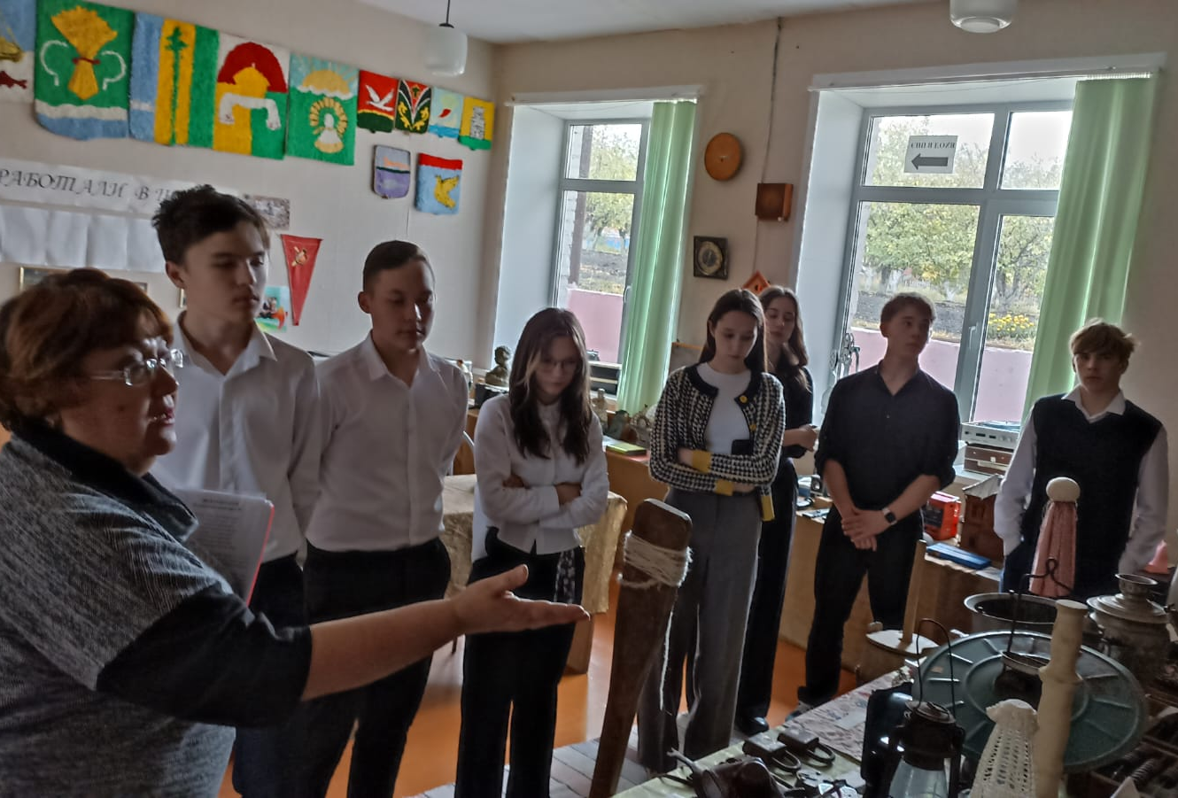
АВГУСТ
2023 года
Экспозиция музея ЗОНИРОВАНА по 7 разделам:
- Быт наших предков;
История Нурлатского района;
Быт советского периода и др.

Slide 4
Планирование работы
Историко – краеведческого школьного музея МАОУ «СОШ №3» г.Нурлат РТ на 2023 - 24 учебный год

Slide 5
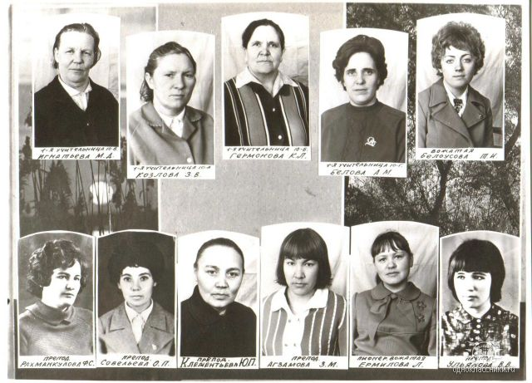
СЕНТЯБРЬ
2023 года
Оформлена выставка:
«История школы в фотографиях»

Slide 6
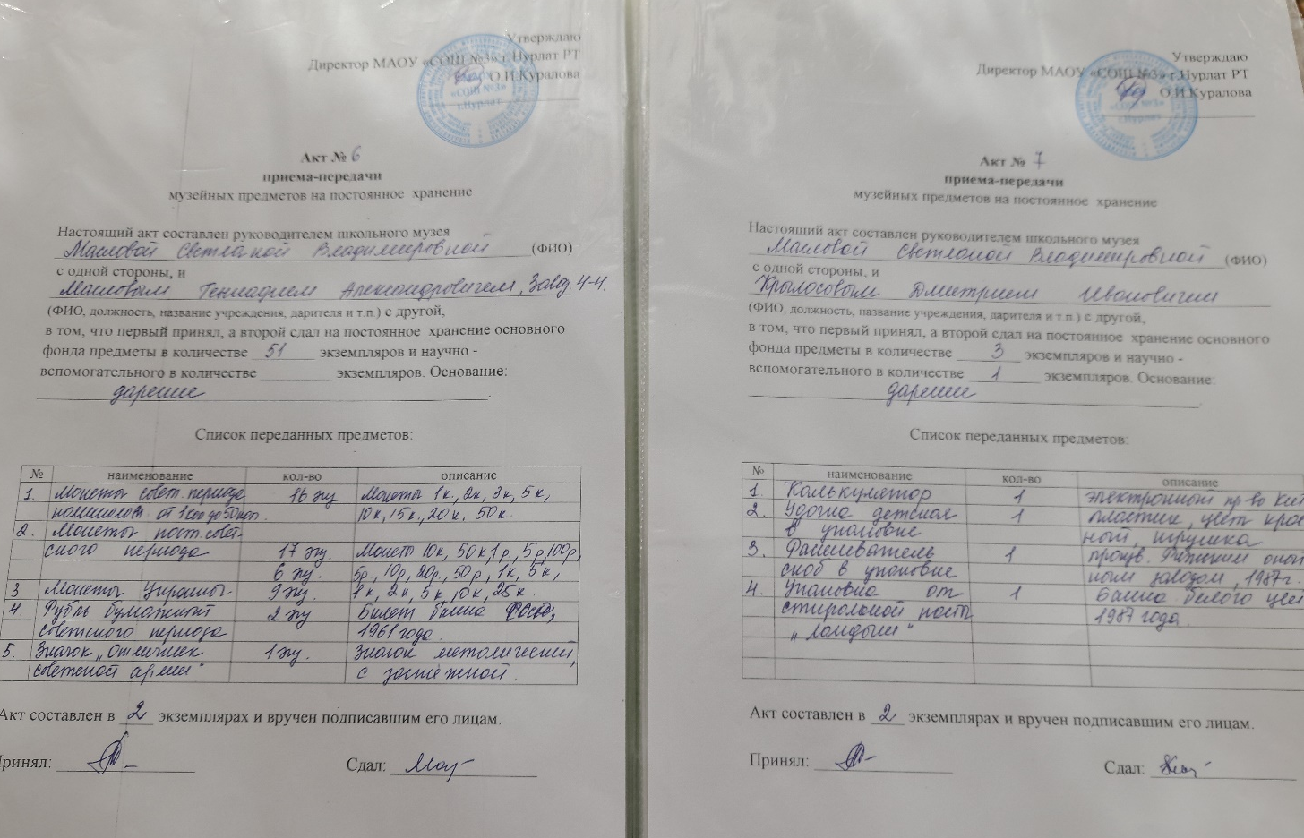
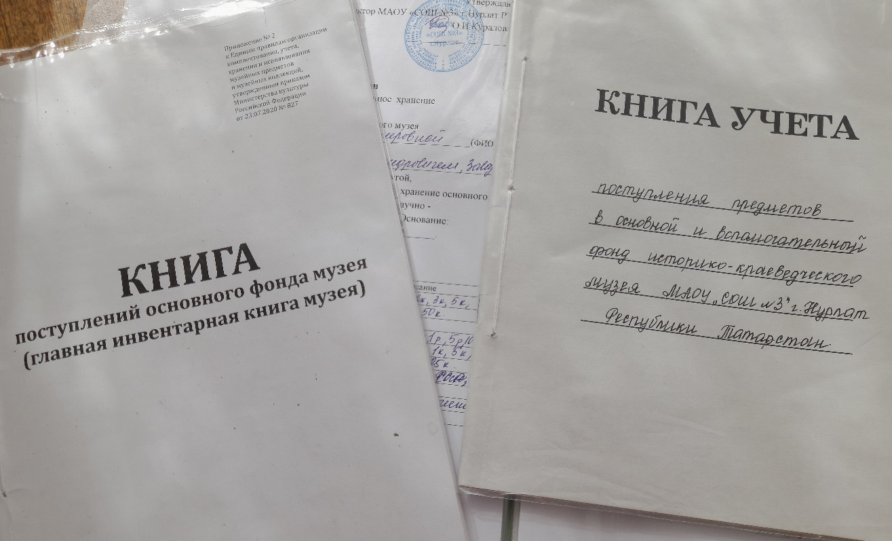
Заведены основные документы музея

Slide 7
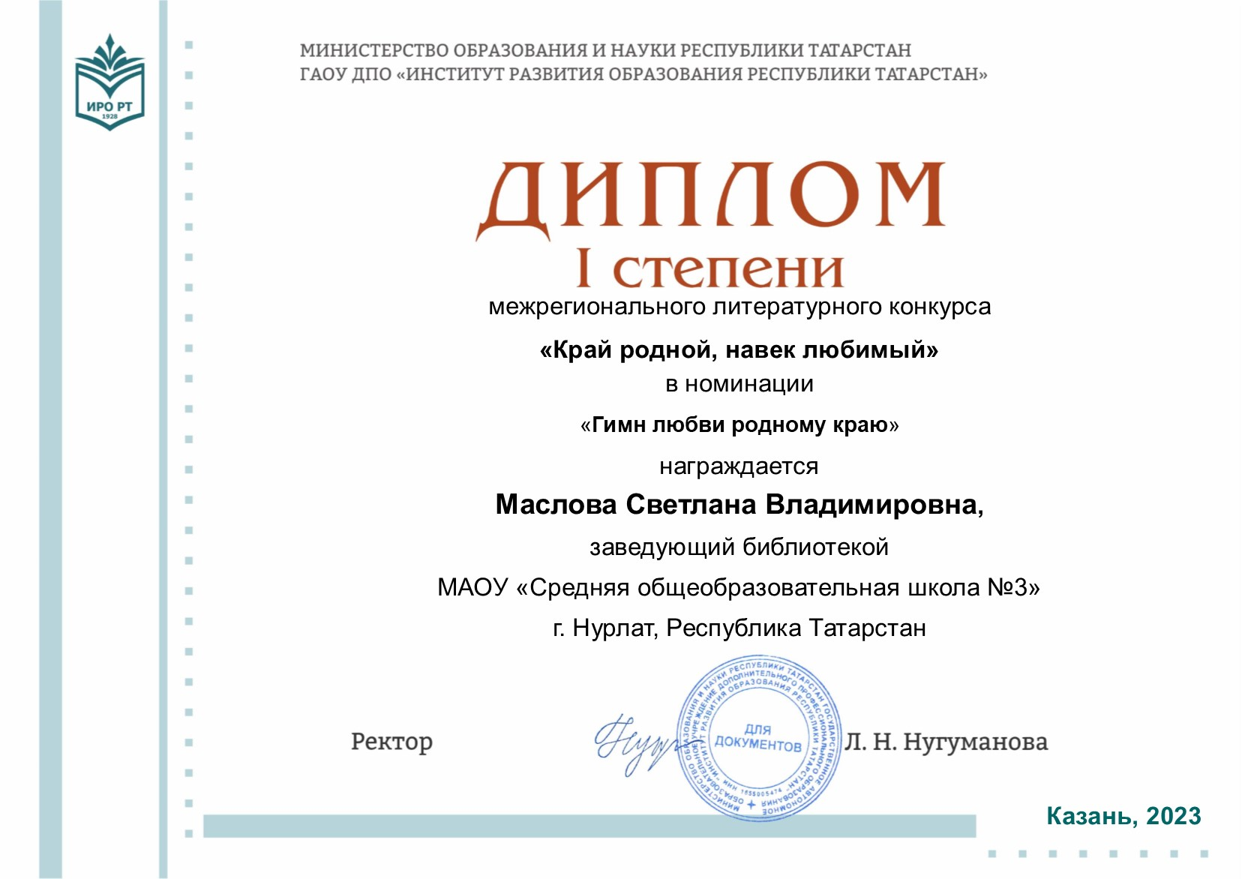
Участие в межрегиональном конкурсе

Slide 8
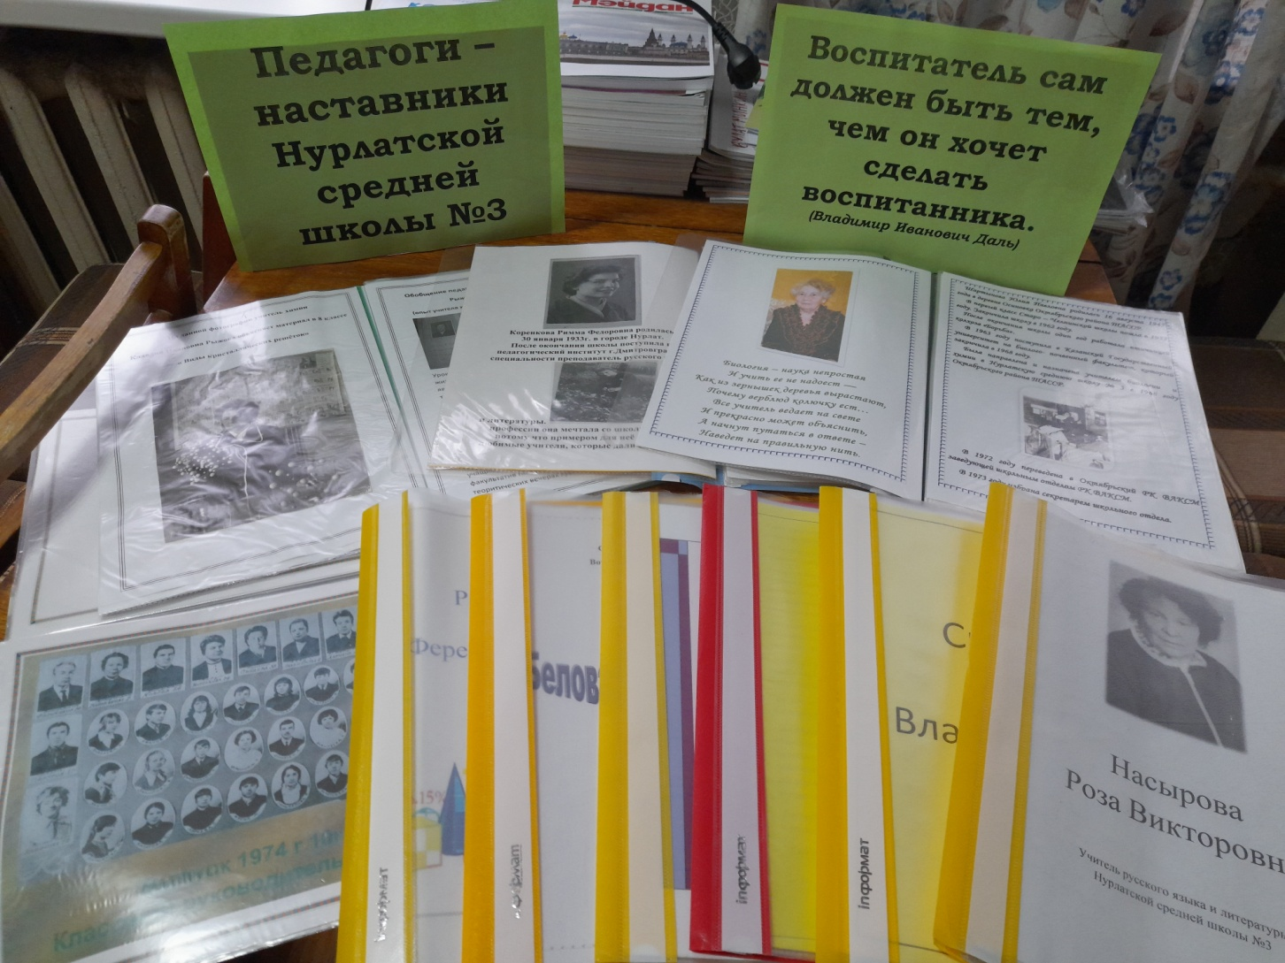
ОКТЯБРЬ
2023 года
Оформлена выставка:
«Педагоги – наставники школы №3»

Slide 9
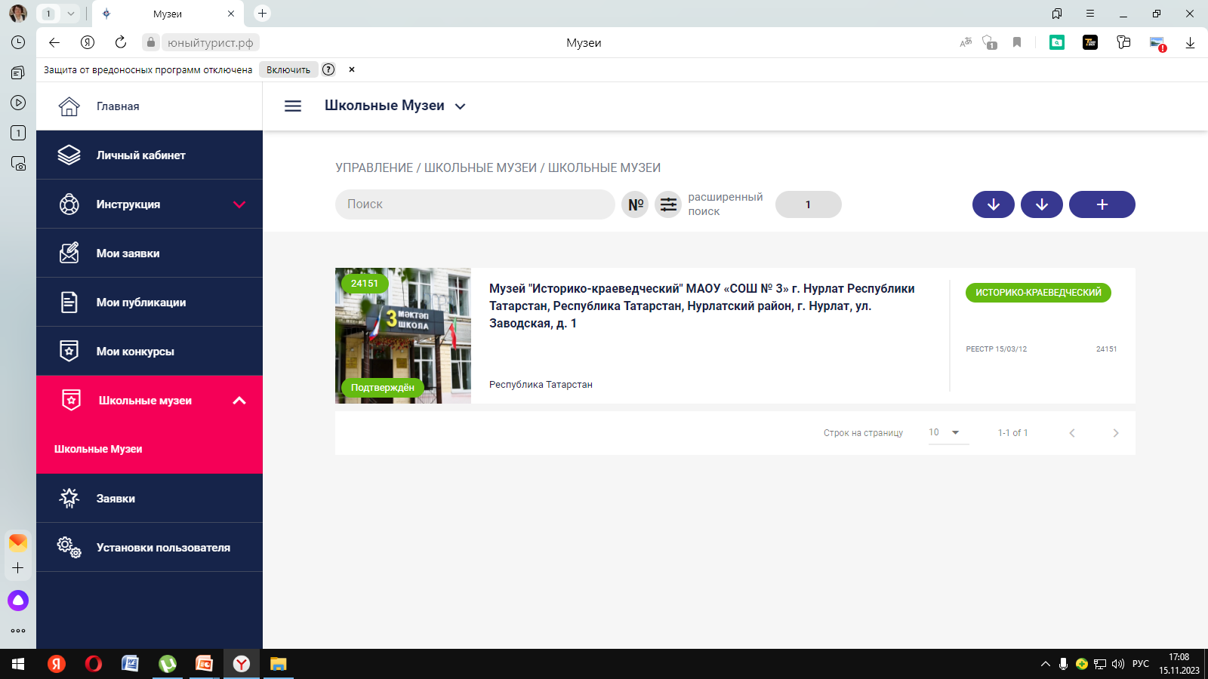
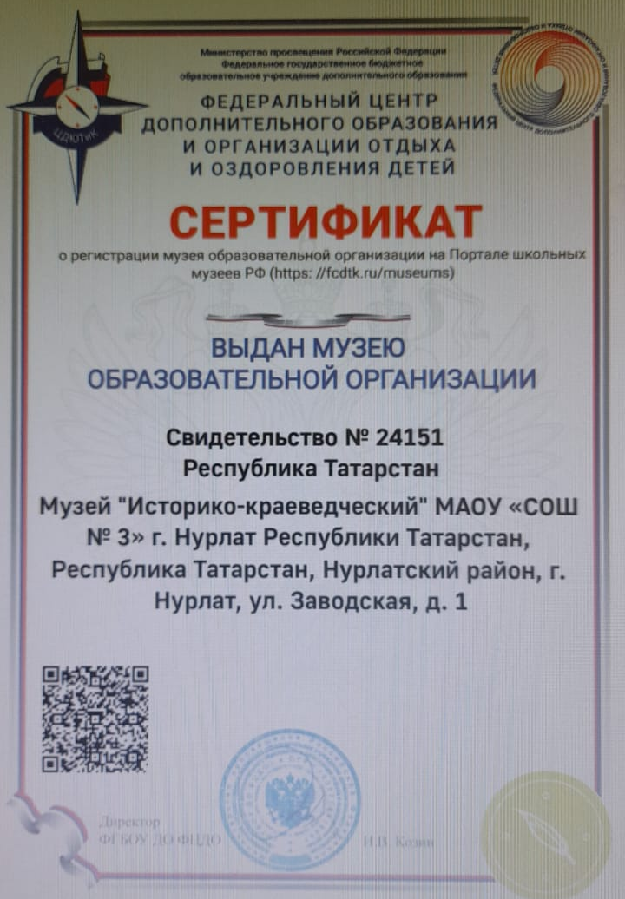
Регистрация музея

Slide 10
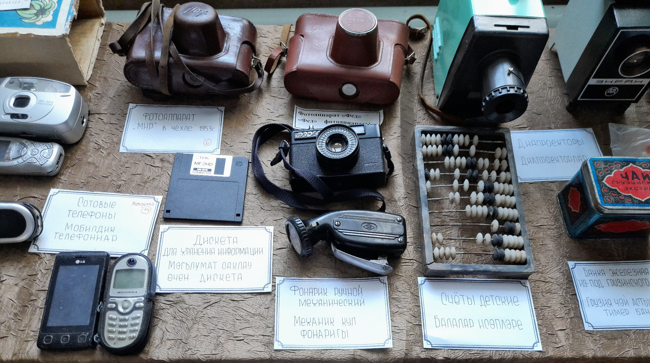
Начата работа по обновлению этикеток к экспонатам музея

Slide 11
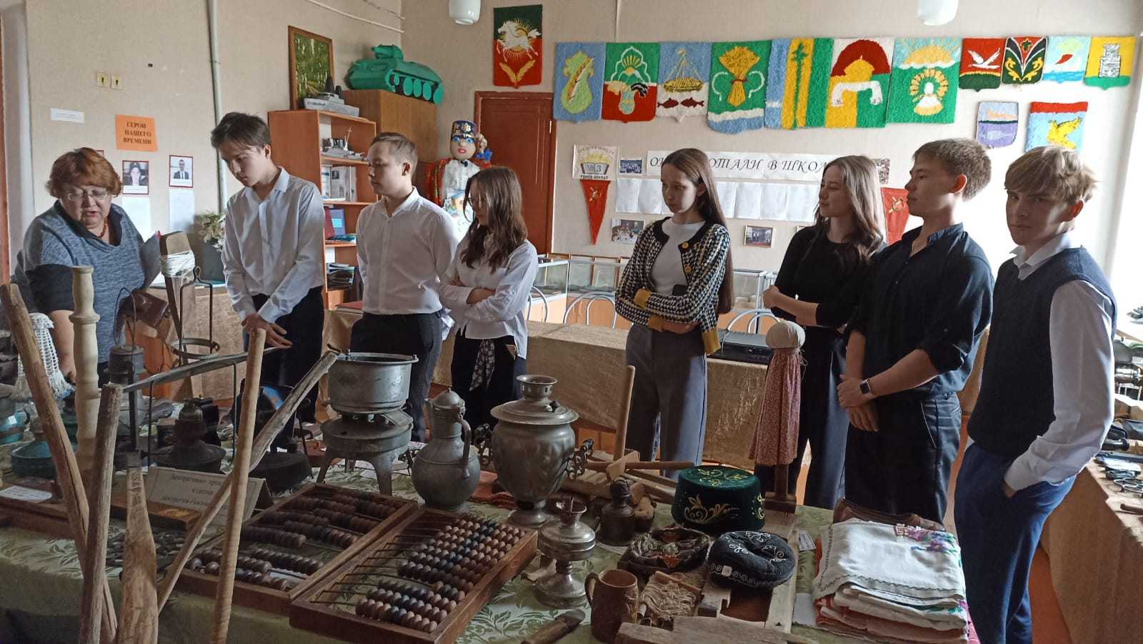
Экскурсия в музей:
«Орудия труда наших предков» 10 класс

Slide 12
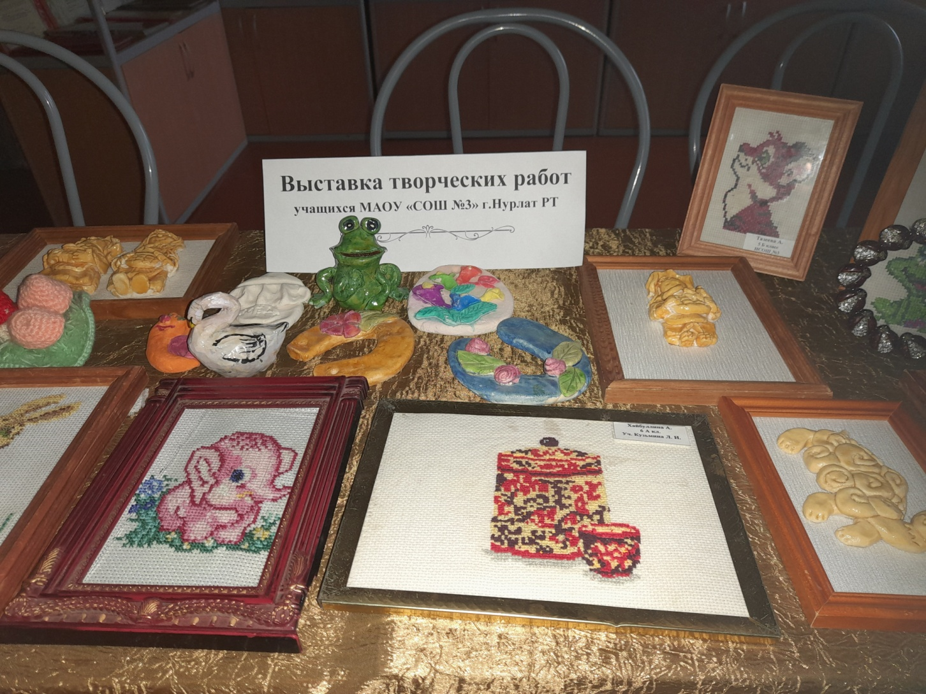
НОЯБРЬ
2023 года
Оформлена выставка:
«Творчество обучающихся школы №3»

Slide 13
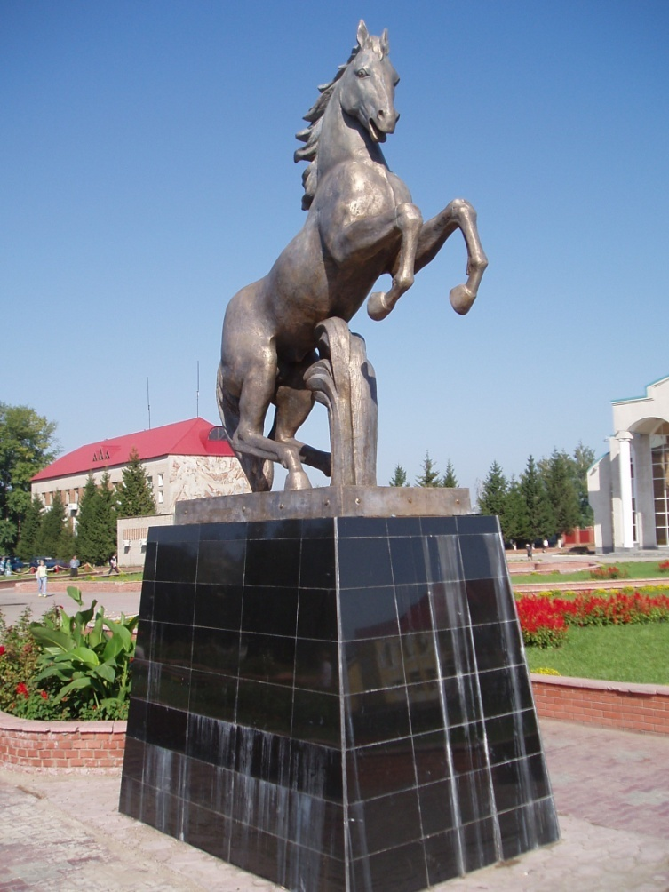
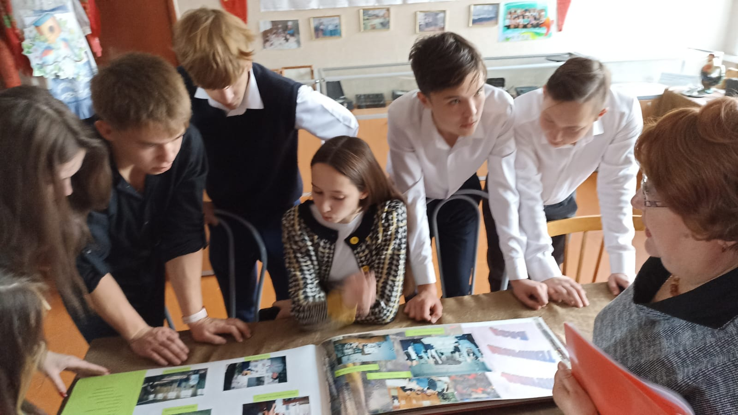
Экскурсия:
«История города Нурлат» 10 класс

Slide 14
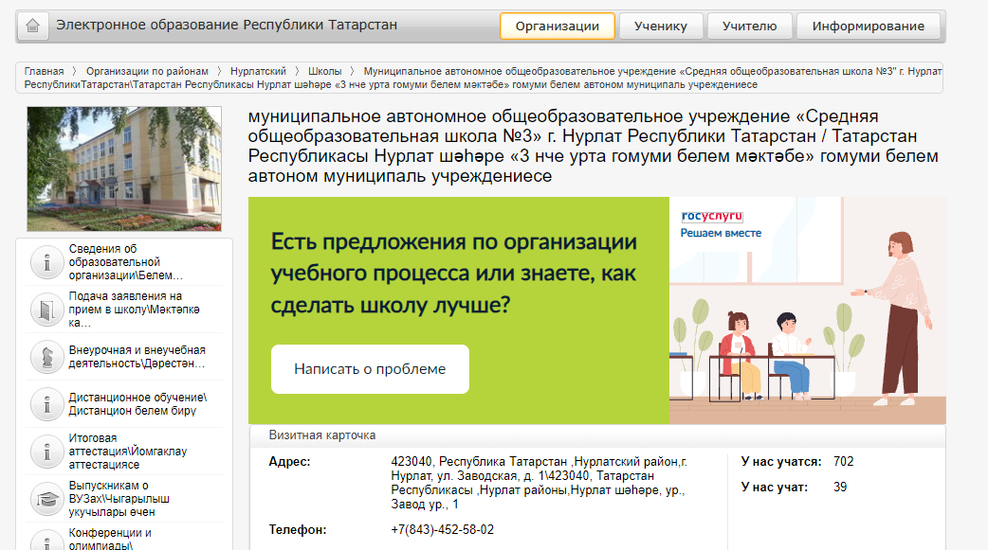
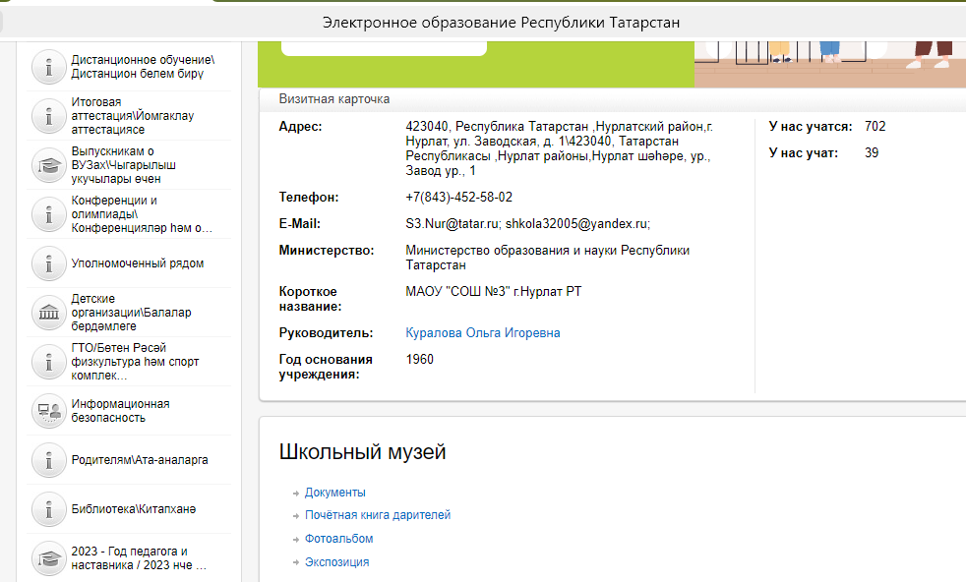
Создана страница музея на сайте школы: https://edu.tatar.ru/nurlat/sch3/page5345951.htm

Slide 15
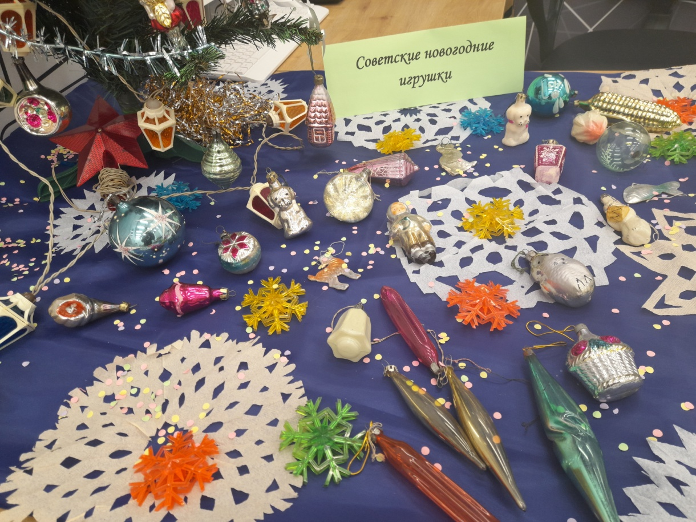
ДЕКАБРЬ
2023 года
Оформлена выставка:
«Советская новогодняя игрушка»

Slide 16
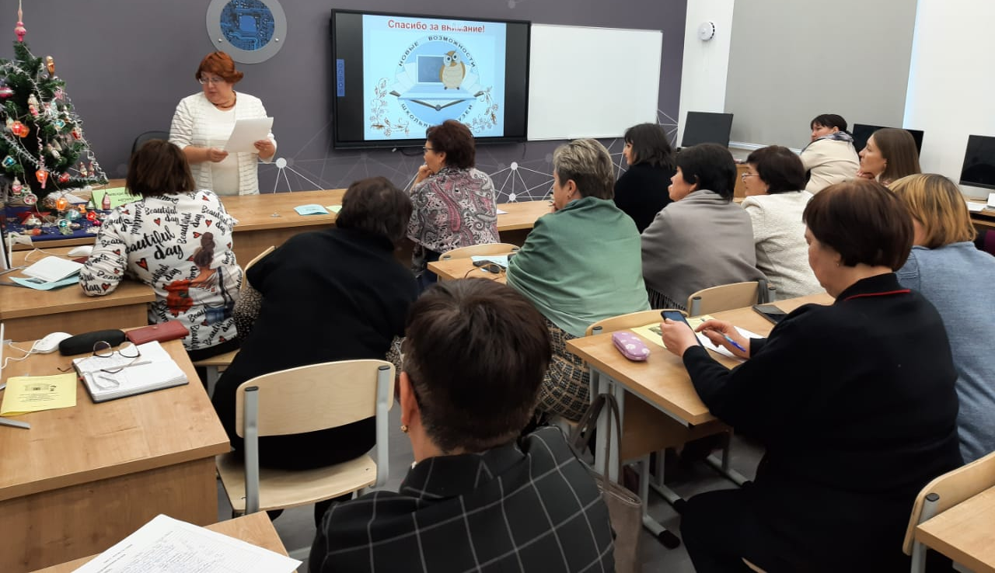
14.12.23г. Районный семинар руководителей школьных музеев:
«Музей образовательного учреждения:
организация деятельности и её продвижение в информационном пространстве школы».

Slide 17
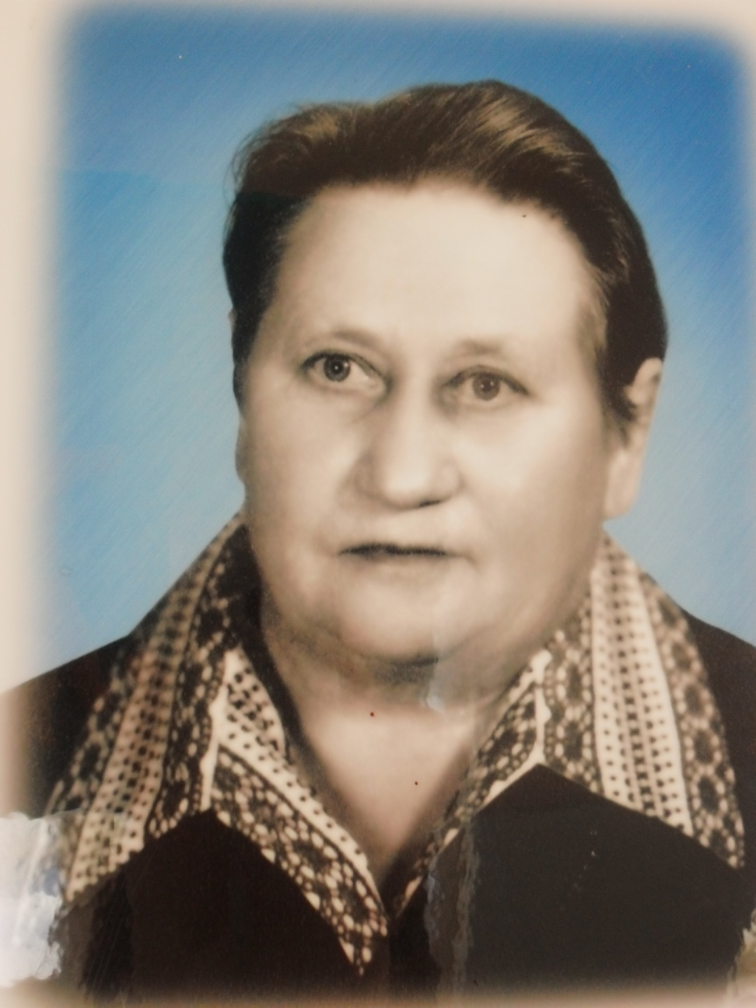
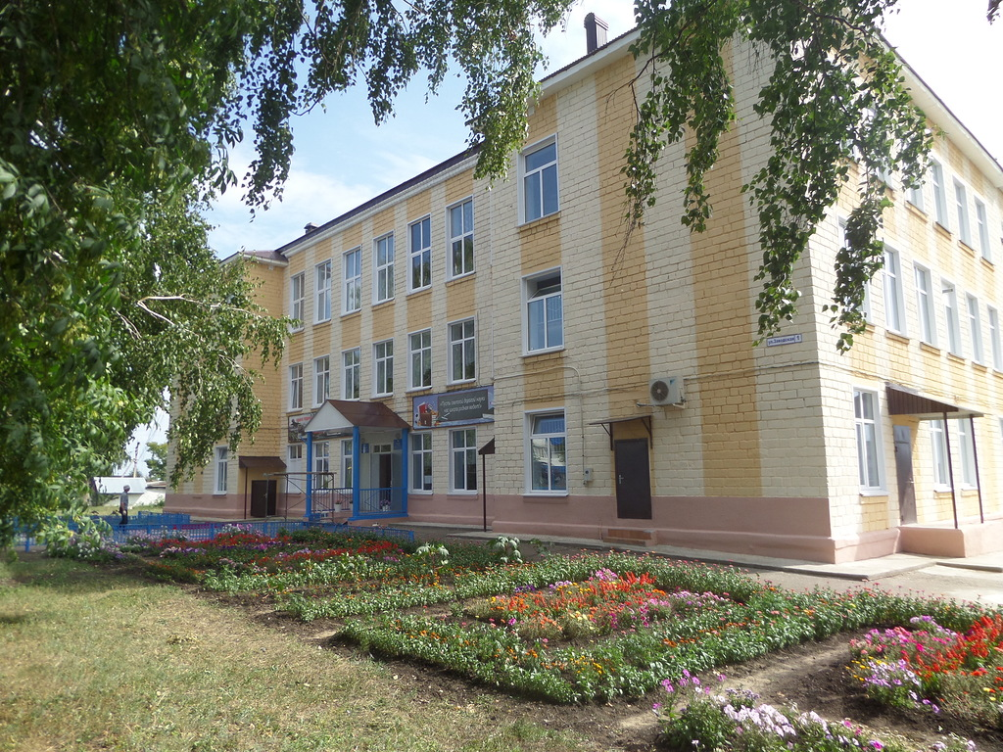
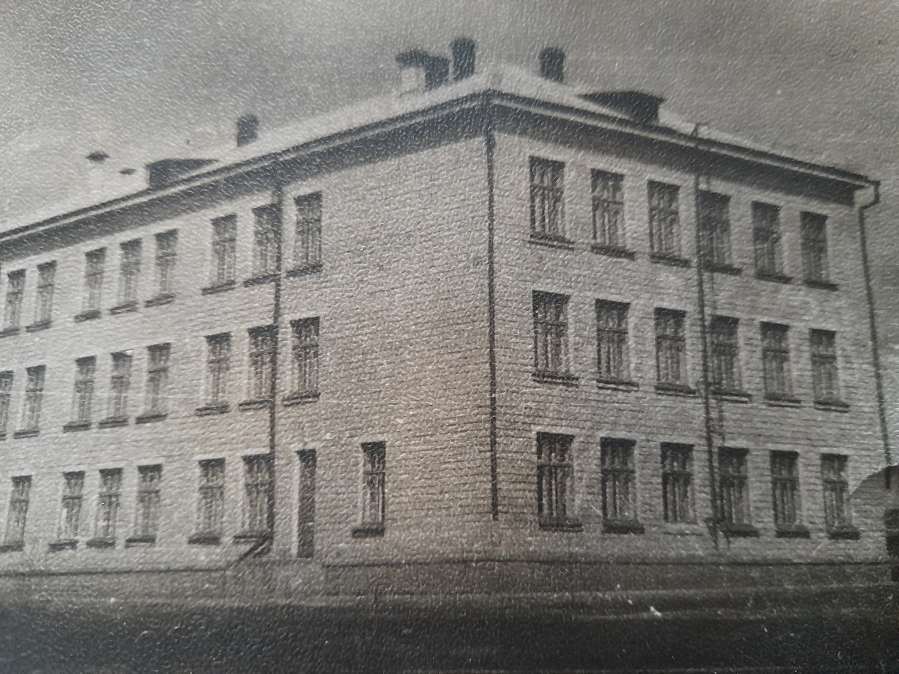
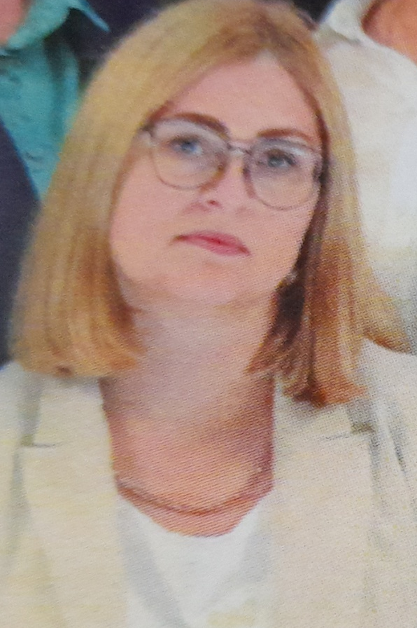
Экскурсия: «Школа №3: как это было»
7 «а» класс

Slide 18
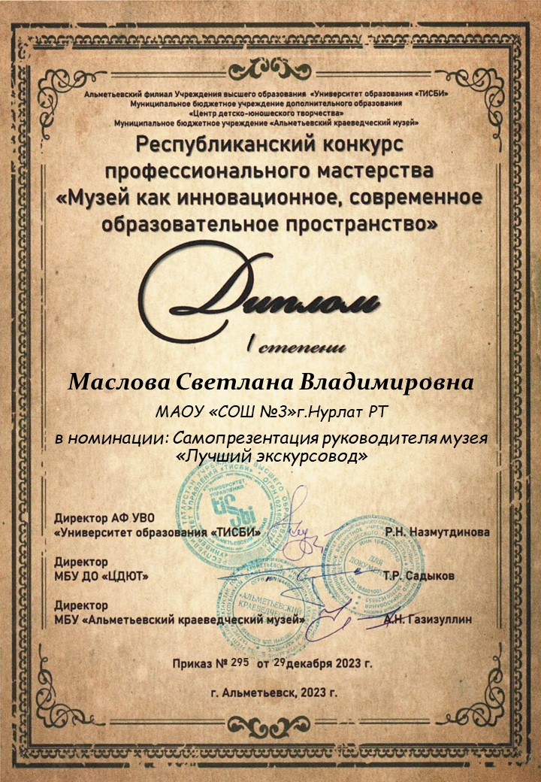
Участие
в республиканском конкурсе:
«Музей как инновационное, современное образовательное пространство»

Slide 19
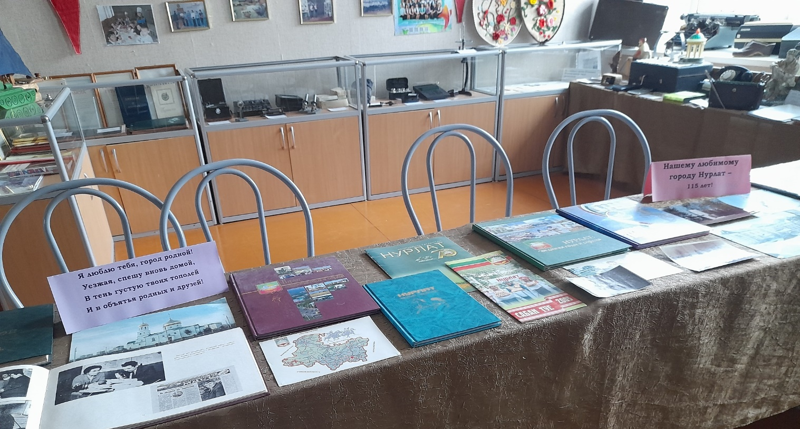
Оформлена выставка:
«Юбилей родного города»
ЯНВАРЬ
2024 года

Slide 20
Январь – май
2024 года:
реализация
краеведческого
марафона,
посвящённого
115 – летию
города Нурлат:
«Нурлатские метаморфозы»

Slide 21
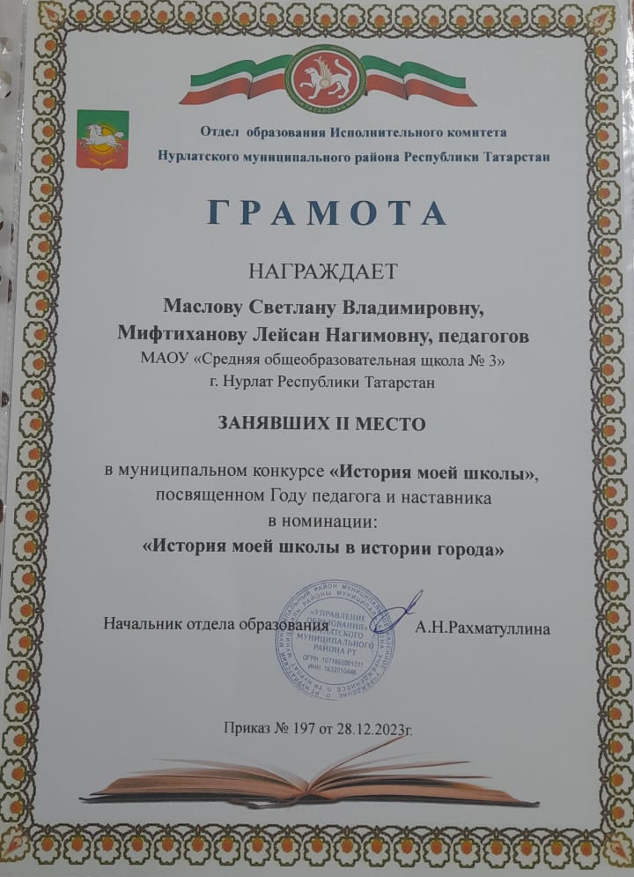
Муниципальный конкурс «История
моей школы»

Slide 22
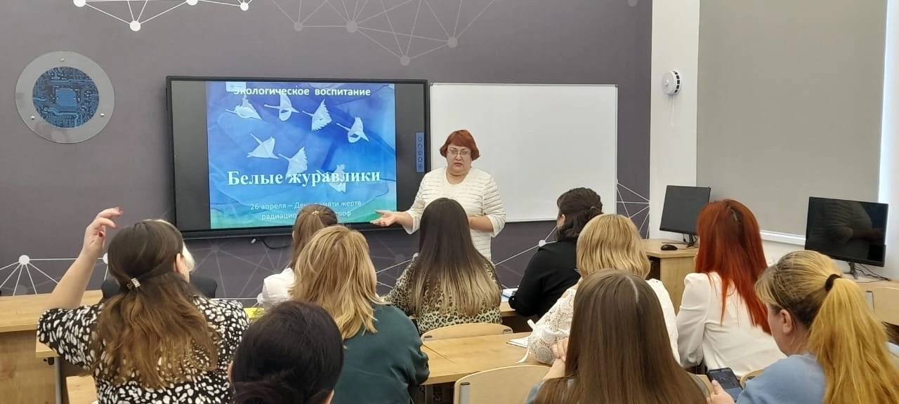
31.01 - участие в районном семинаре ЗДВР: «Возможности использования фонда школьного музея
в гражданско – патриотическом воспитании школьников».

Slide 23
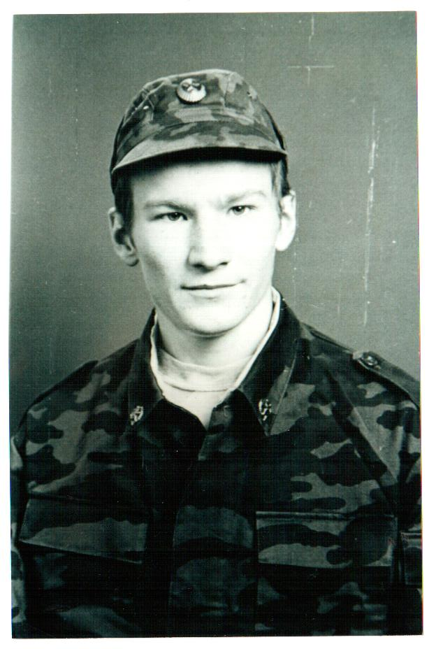
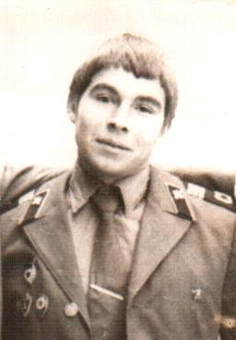
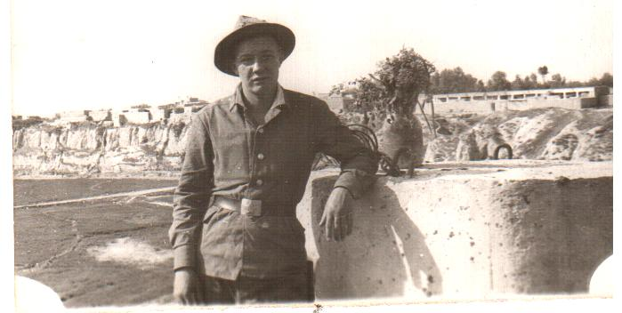
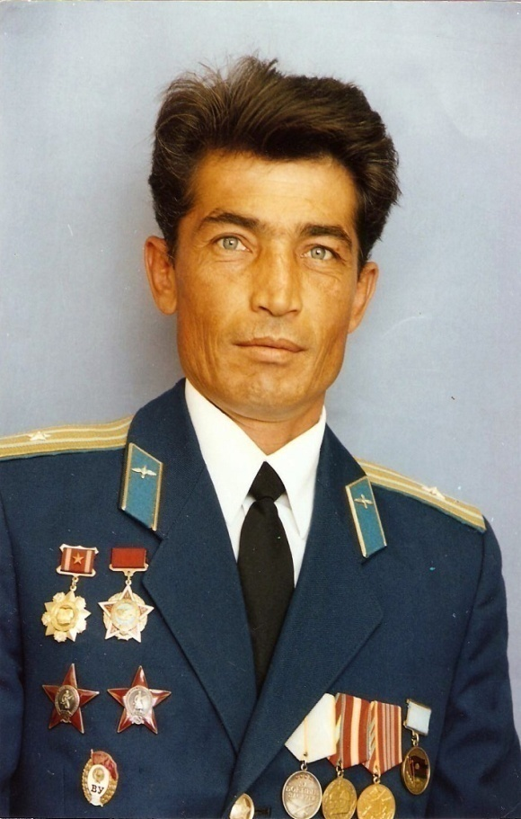
Оформлена выставка папок:
«Воины – интернационалисты - выпускники школы №3»
ФЕВРАЛЬ
2024 года

Slide 24
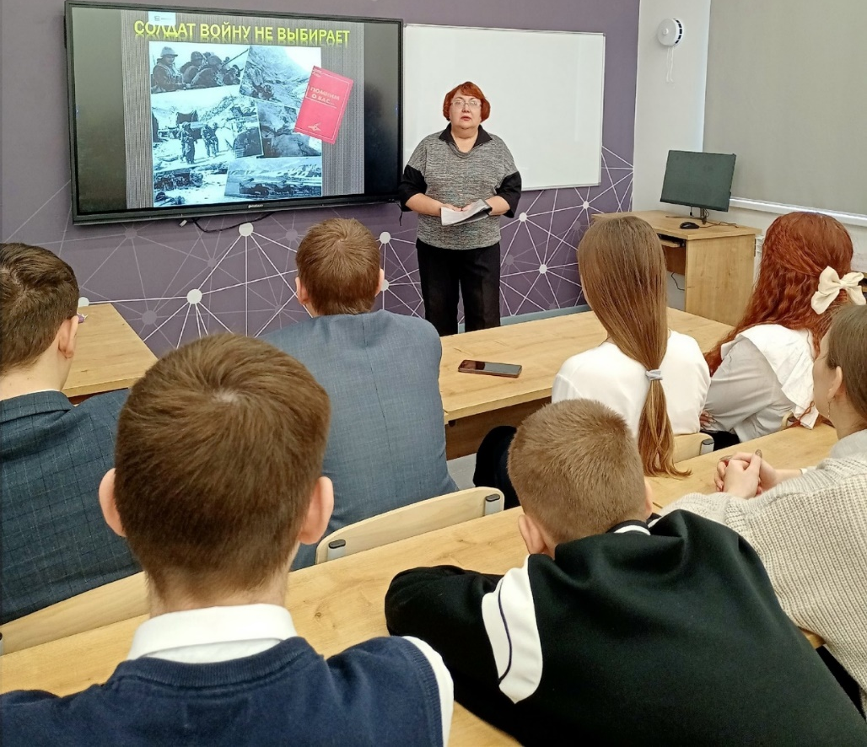
Урок мужества:
«Солдат войну не выбирает»
выпускники
школы №3:
воины –
интернационалисты»
8 «в» класс

Slide 25
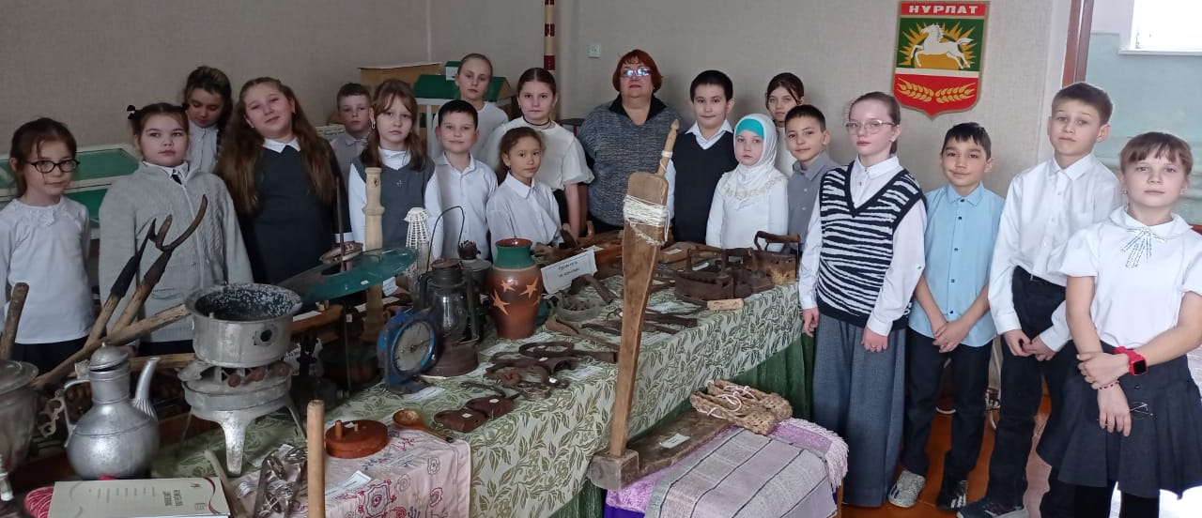
Экскурсия:
«Музей – это память о наших предках»
3 «а» класс

Slide 26
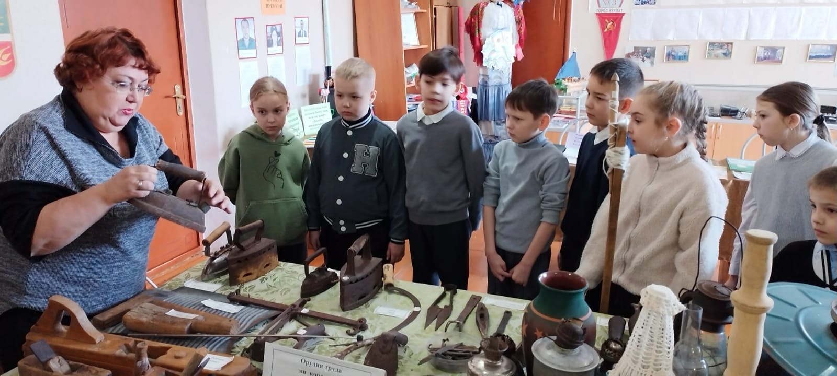
Экскурсия:
«Предметы быта наших предков» 2 «б» класс

Slide 27

Участие
в «Гранте президентских инициатив»

Slide 28
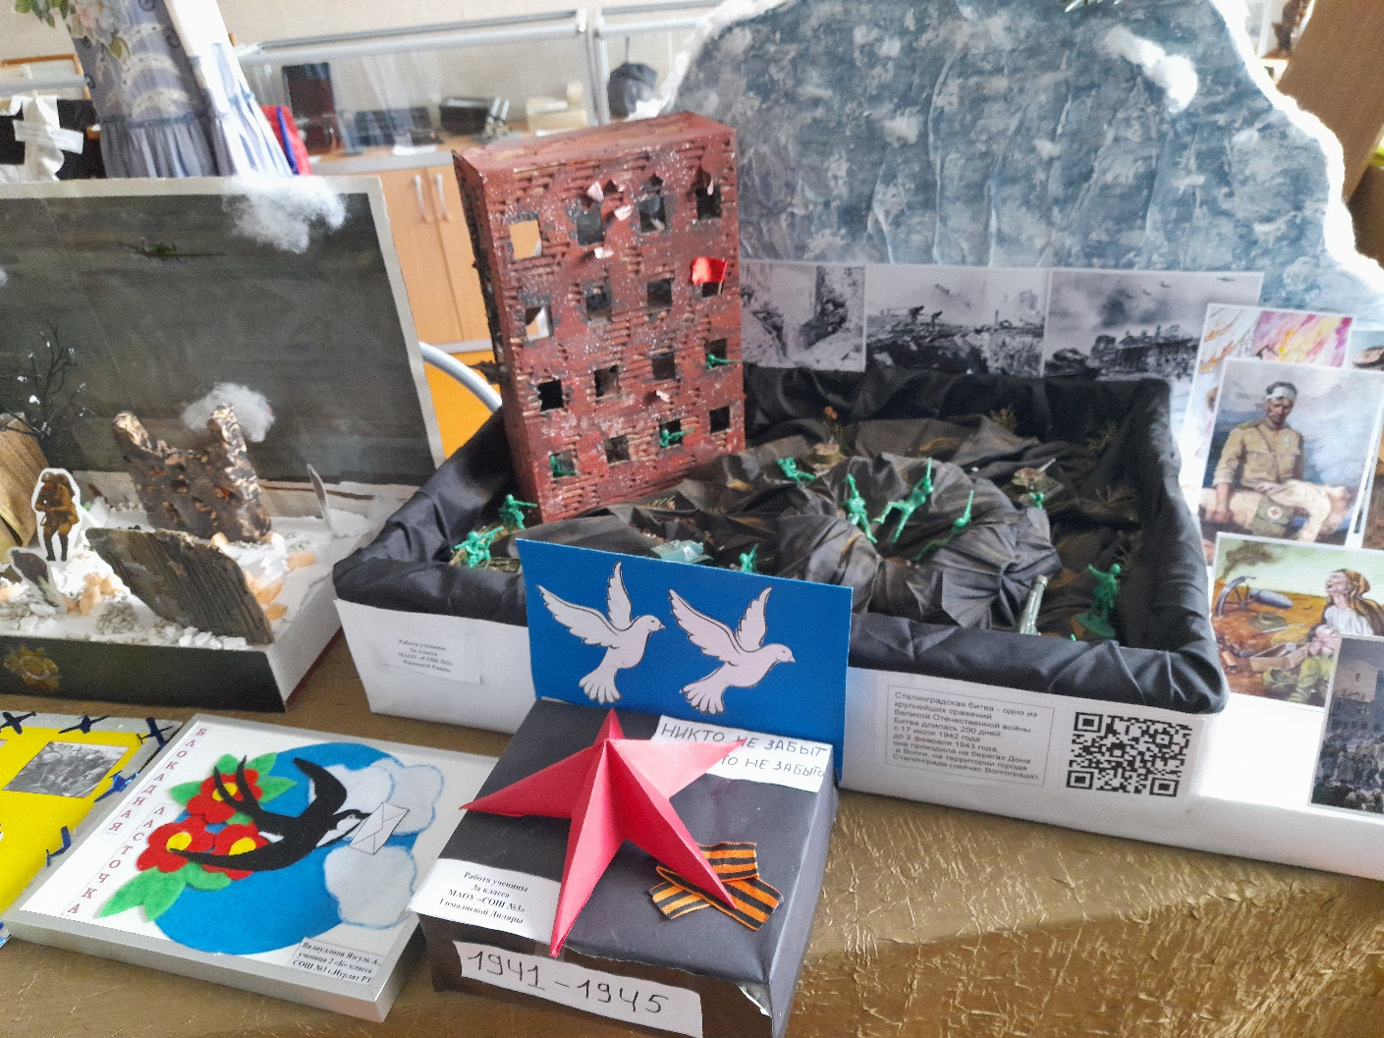
Оформлена выставка творческих работ обучающихся:
МАРТ
2024 года
«Чтобы помнили…»

Slide 29
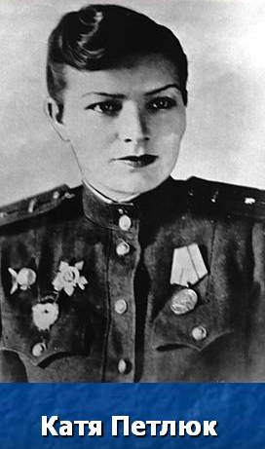
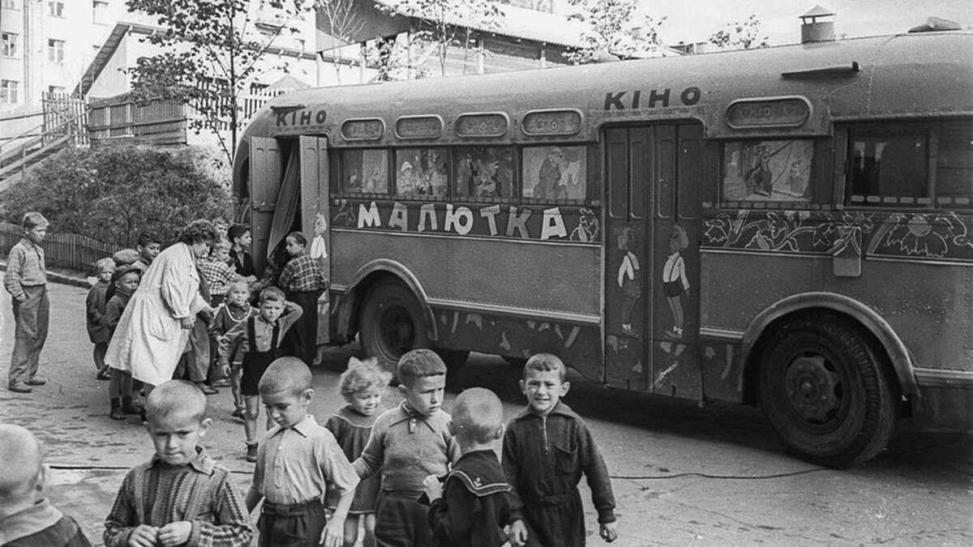

Урок мужества:
«Малая толика победы»
4 «А» класс

Slide 30
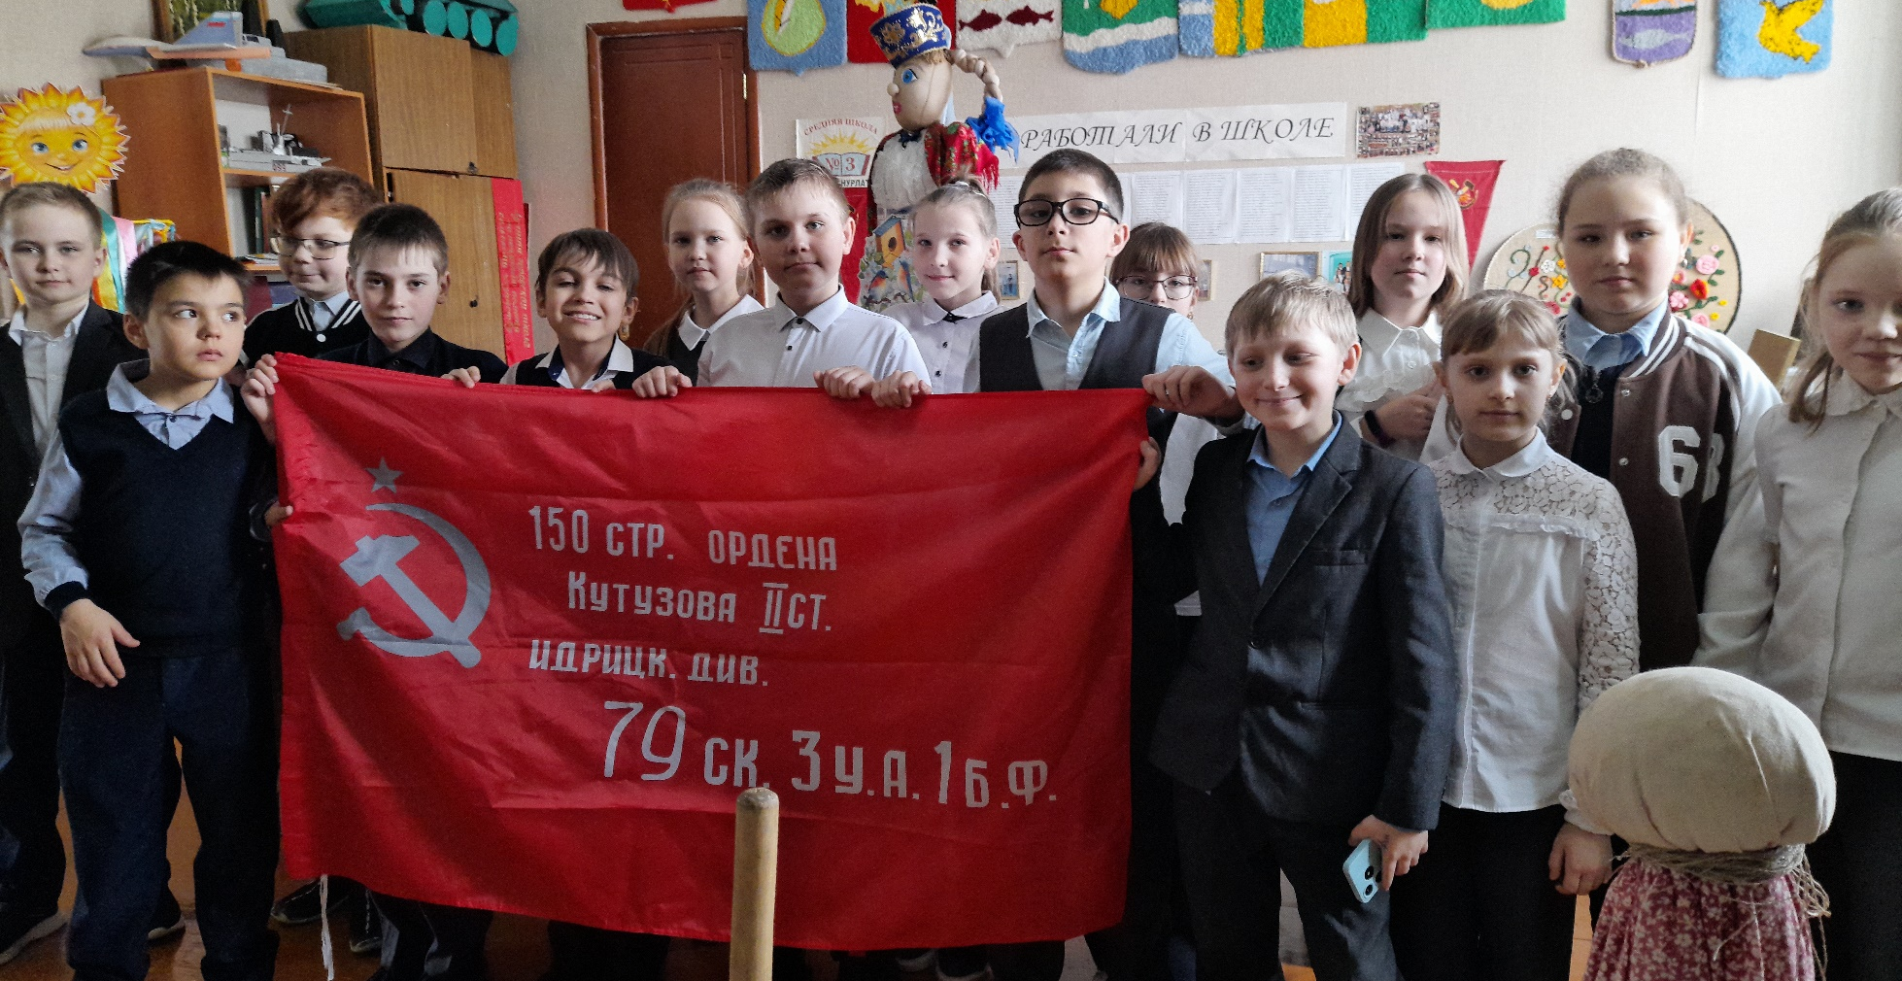
Экскурсия:
«Память о войне 1941-45 года»
4 «А» класс

Slide 31
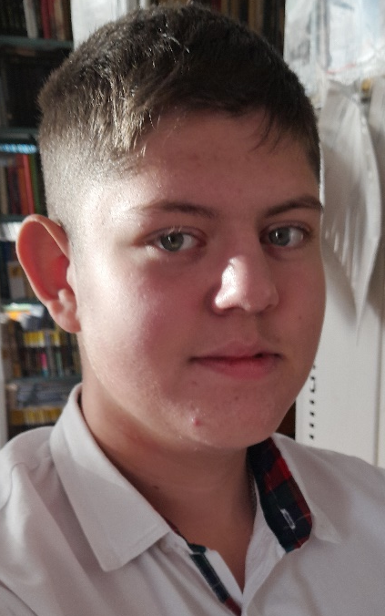
Подведены итоги школьного конкурса авторского стихотворения:
«Я Нурлат родной люблю и стихи ему дарю»
Победитель конкурса - Чеплаков Егор,
ученик 9 «Б» класса
МОЙ НУРЛАТ
Край родной, Нурлат любимый,
Место родины моей.
Ты единственный, родимый,
Дорог нам, как хлеб с полей.
Ты для нас незаменимый,
Для меня, как образок.
Ты – простор необозримый,
Я твой тонкий колосок.

Slide 32
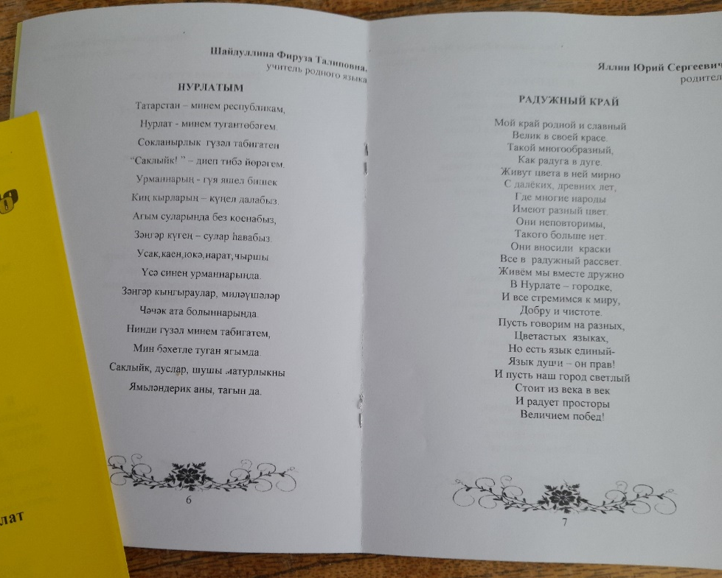
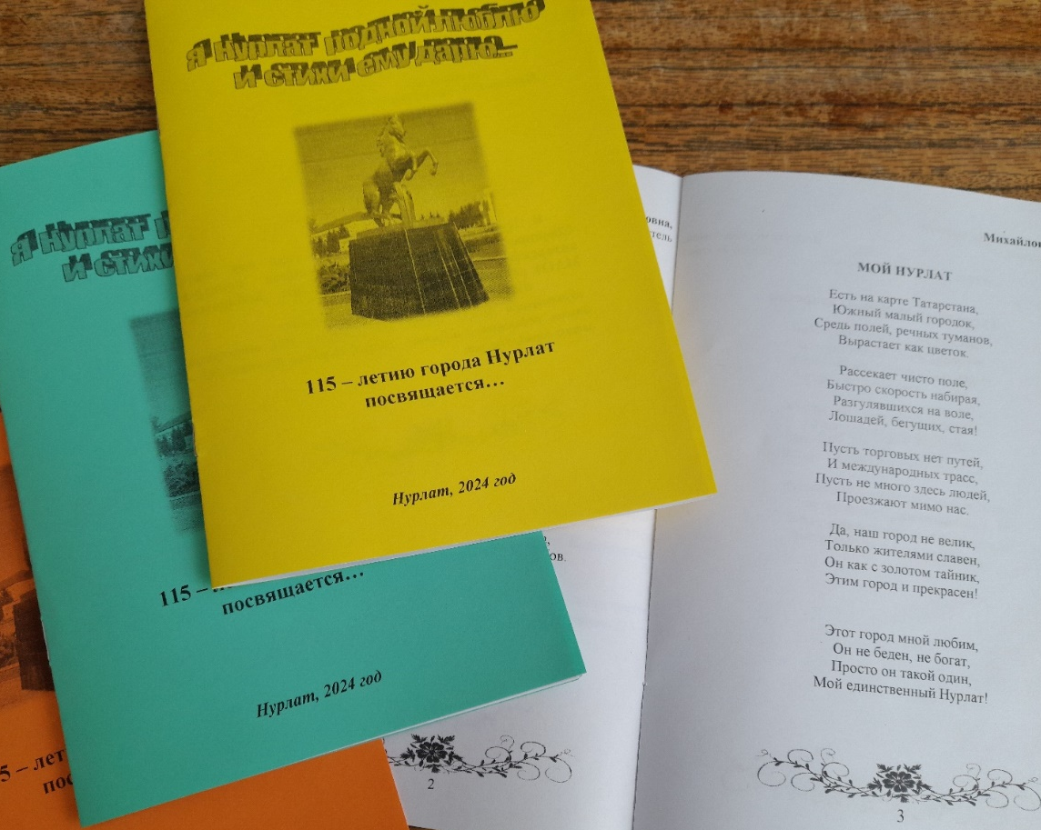
Выпущена брошюра по итогам школьного конкурса авторского стихотворения:
«Я Нурлат родной люблю и стихи ему дарю»

Slide 33
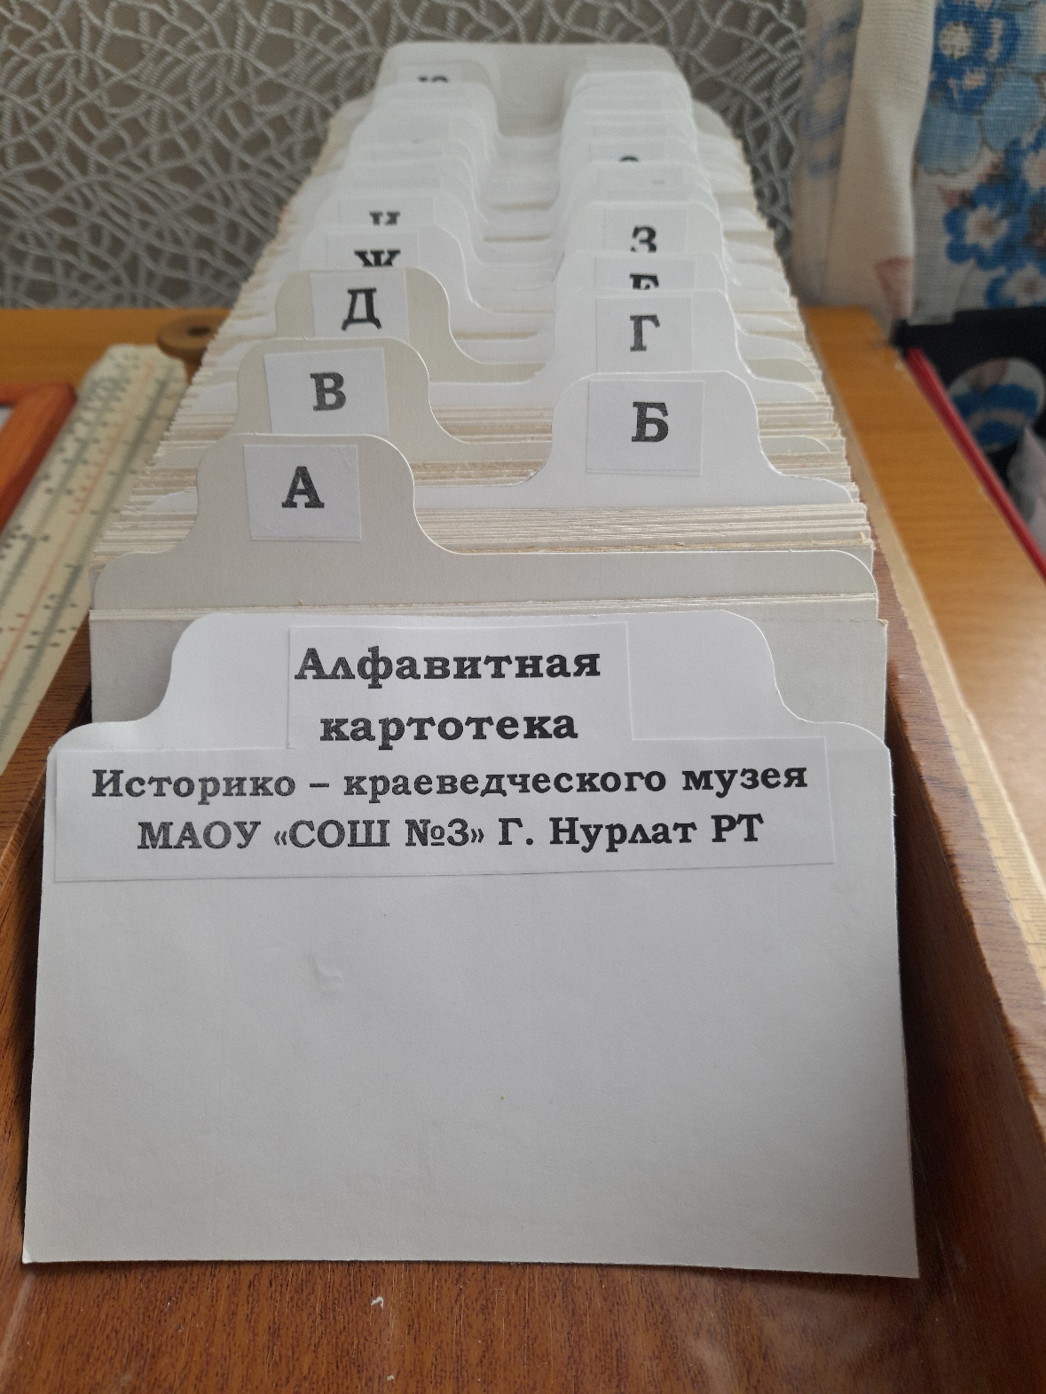
Заведена алфавитная картотека экспонатов музея
«А – Я»

Slide 34
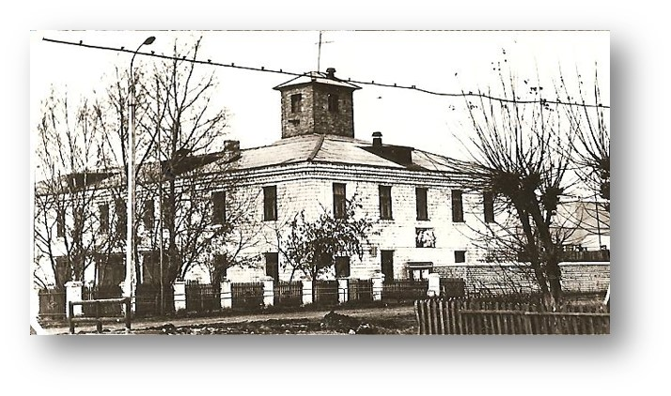
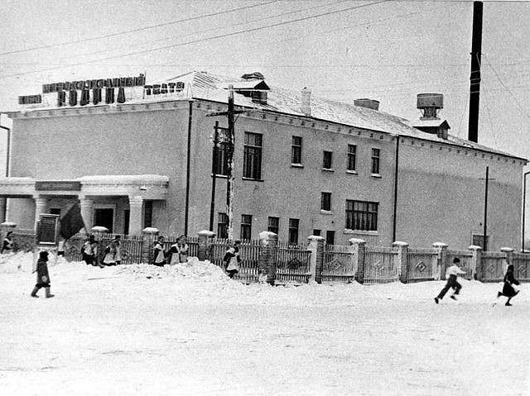
С 1.03 по 1.04 -24 года объявлен школьный фестиваль
старых фотографий:
«Загляните в семейный альбом»

Slide 35
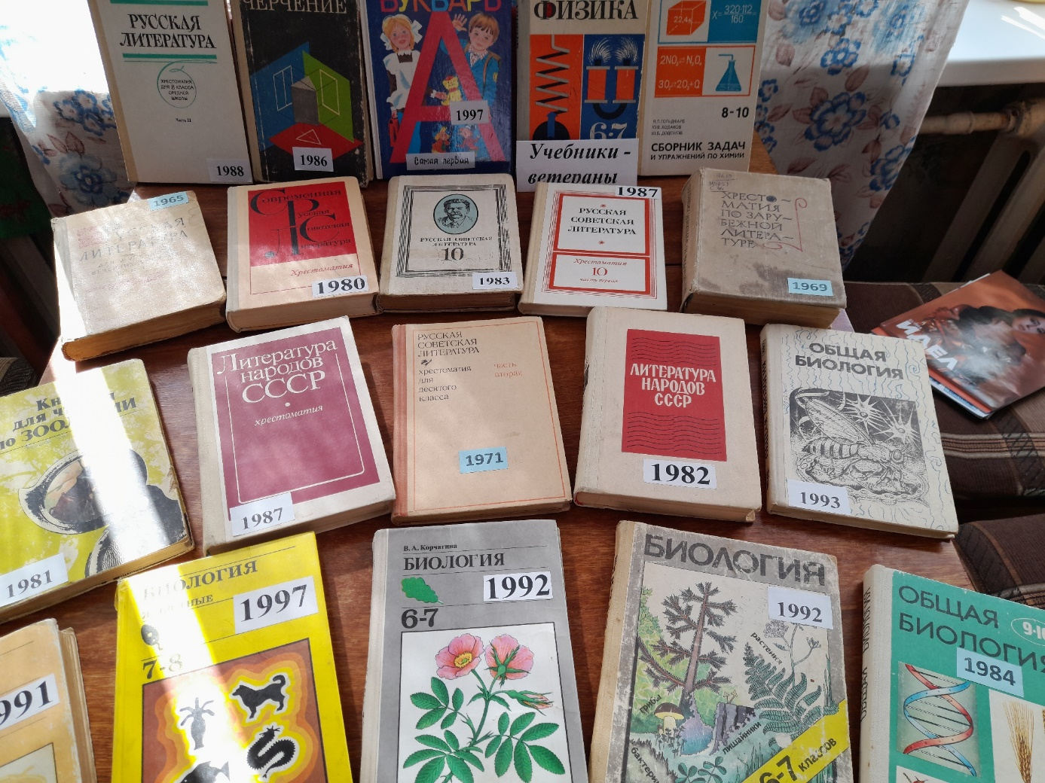
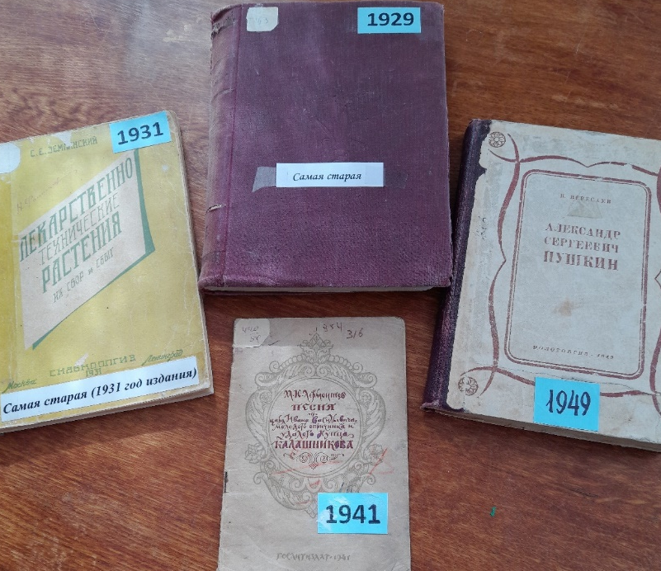
Оформлена выставка:
«Учебники - ветераны»
АПРЕЛЬ
2024 года

Slide 36
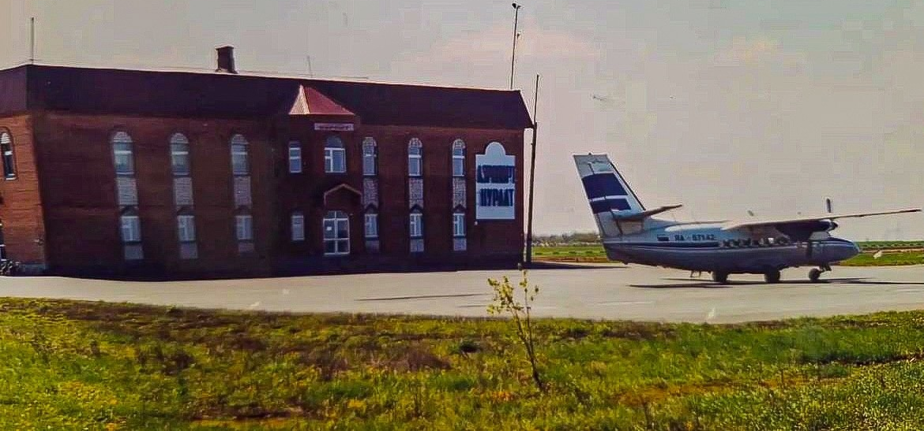
Подведены итоги фестиваля ретро – фотографий:
«Загляните в семейный альбом»
… участников, … фотографий

Slide 37
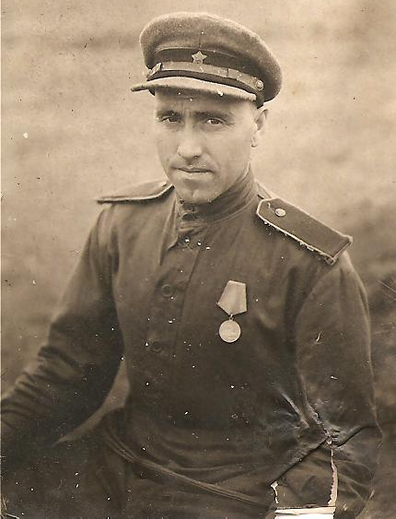
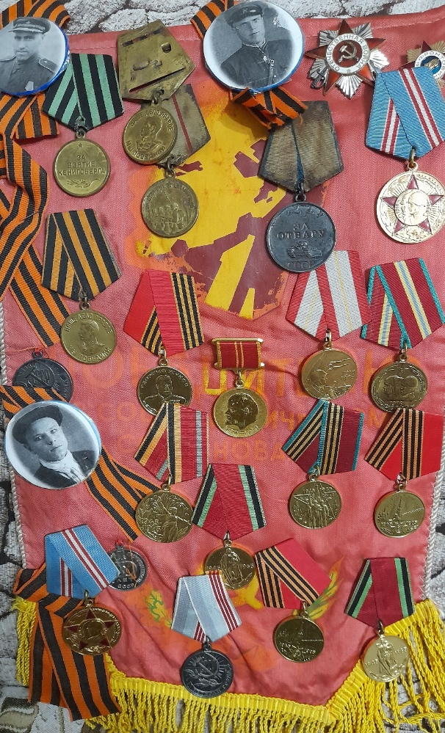
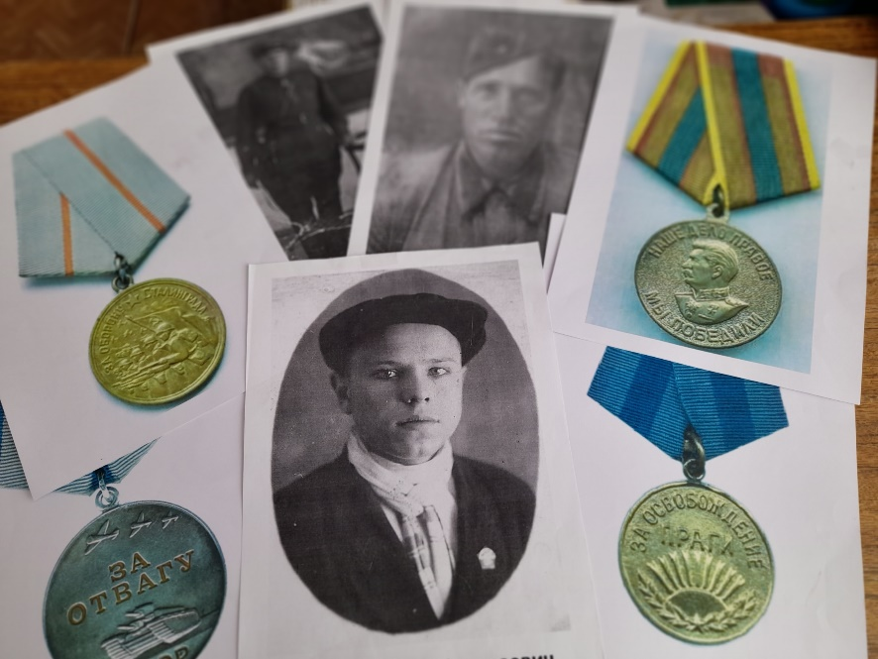
Оформлена выставка:
«Дедушкины медали»
МАЙ
2024 года

Slide 38
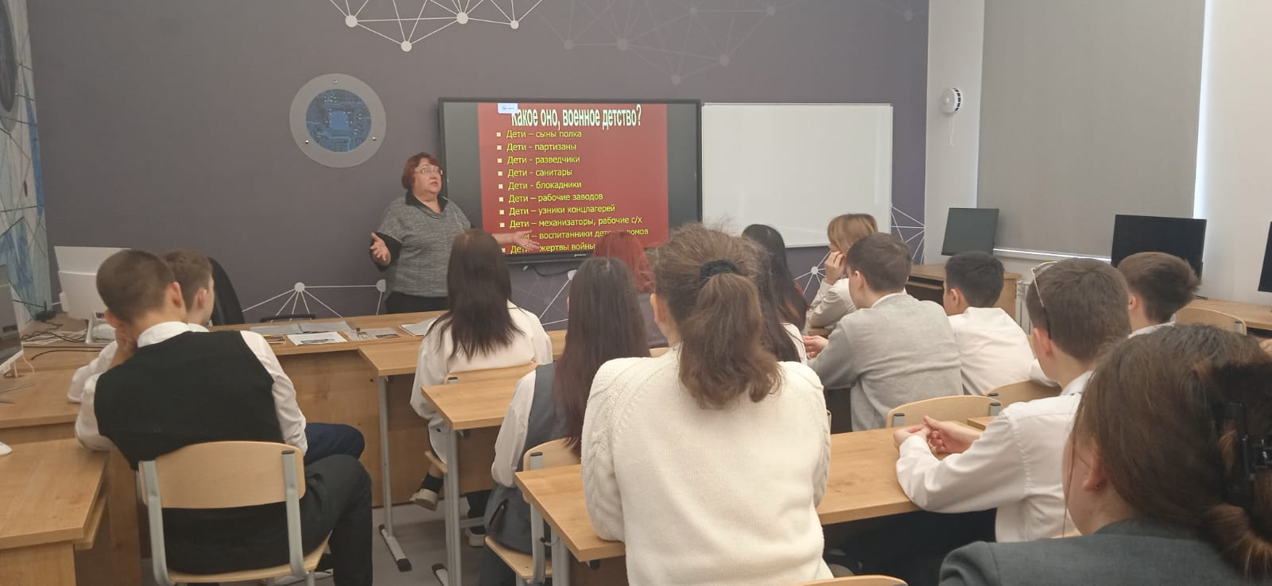
Урок краеведения:
«Нурлат. Война. Дети»
8 «Б» класс

Slide 39







18 мая - День дарения

Slide 40


Пополнение экспозиции музея

Slide 41
Завершить занесение экспонатов в инвентарные книги музейного фонда;
Продолжить заполнение карточек алфавитного каталога;
Обновить этикетки;
Составить план работы музея на
2024 – 25 учебный год.
Планы
на лето
2024 года

Slide 42
Отчёт составила:
Маслова
Светлана Владимировна, руководитель
Историко – краеведческого музея МАОУ «СОШ №3»г.Нурлат РТ

